Slide 1
Творческая работа (разработка учебного элемента) по дисциплине «Теоретические основы современной дидактики в условиях цифровой экономики» на тему: «Средства обучения»
Волгоград - 2019

Slide 2
Содержание:
- периодизация развития средств обучения;
- классификация современных средств обучения;
- применение современных средств обучения в цифровой образовательной среде.

Slide 3
Цель: Изучив данный учебный элемент Вы сможете:
- рассмотреть понятие «средства обучения»;
- уточнить классификацию средств обучения в современной школе;
- изучить опыт применения современных средств обучения в цифровой образовательной среде.

Slide 4
Глоссарий основных понятий и терминов
Информационно-образовательная среда – это система информационно-образовательных ресурсов и инструментов, обеспечивающих условия реализации основной образовательной программы образовательной организации
(ФГОС ООО).
Средства обучения - объекты, которые служат источниками учебной информации или инструментами для усвоения содержания учебного материала, развития и воспитания учащихся (Михеева С.А. Школьное экономическое образование: методика обучения и воспитания)

Slide 5
Электронный образовательный ресурс - (ЭОР) – основной компонент информационной образовательной среды (ИОС), который ориентирован на реализацию образовательного процесса с помощью информационно-коммуникационных технологий и на применение новых средств, методов и форм обучения (Универсальная энциклопедия Кирилла и Мефодия [Электронный ресурс] URL https://megabook.ru/)
Технические средства обучения (ТСО)-совокупность технических устройств с дидактическим обеспечением, применяемых в учебно-воспитательном процессе для предъявления и обработки информации с целью его оптимизации (Педагогический терминологический словарь [Электронный ресурс] URL: https://rus-pedagogical-dict.slovaronline.com/)

Slide 6
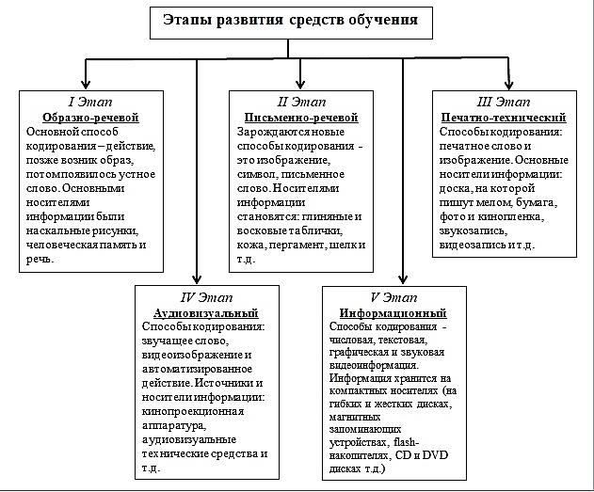
Средства обучения прошли долгий путь своего развития.

Slide 7
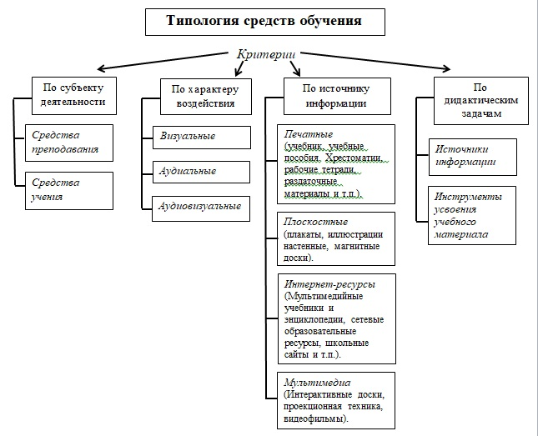

Slide 8
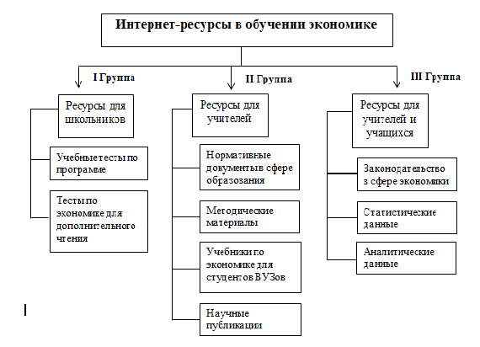

Slide 9

Задания для самопроверки
Ребусы

Slide 10


Slide 11
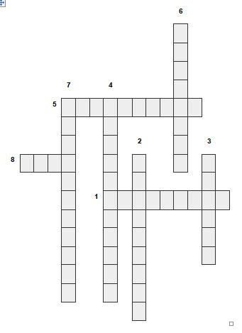

Slide 12
По горизонтали
1. Программируемое электронное устройство;
5. Устройство для ввода текстовой информации;
8. Манипулятор экранными объектами.
По вертикали
2. Имитирующее управление каким-либо процессом;
3. Носитель информации;
4. Устройство для записи видео и аудио;
6. Всемирная система объединенных компьютерных сетей;
7. Современные счеты.

